Slide 1



CHÀO MỪNG QUÝ THẦY CÔ
VỀ DỰ GIỜ THĂM LỚP
Môn Toán lớp 3
BÀI 60: SO SÁNH CÁC SỐ TRONG PHẠM VI 100 000

Slide 2


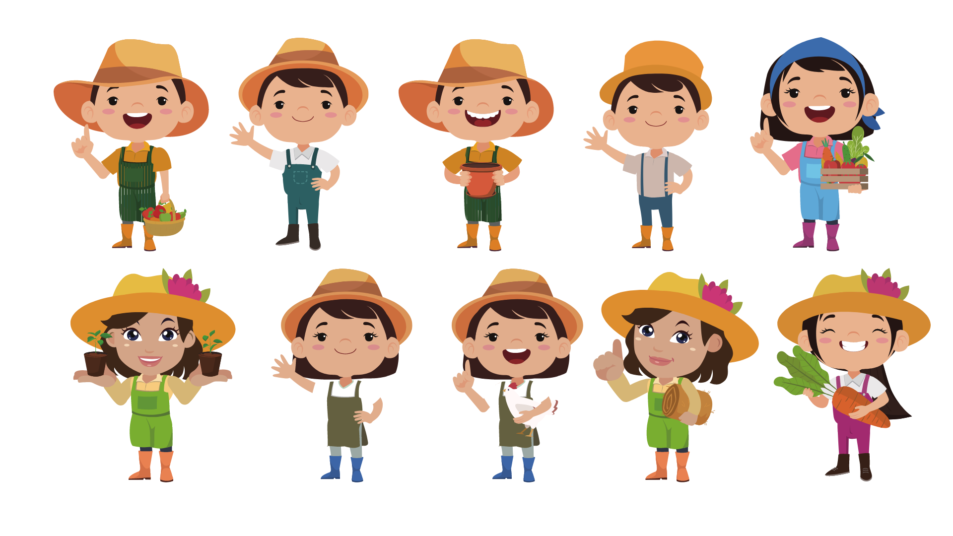
Khởi động

Slide 3
Ai nhanh,
Ai đúng
Trò chơi

Slide 4




Câu 1: So sánh:
5 731…... 5 371
<
>
=

Slide 5
Câu 2: So sánh:
6 375…... 6 365
>
<
=

Slide 6
Câu 3: So sánh:
999…... 1021
=
>
<

Slide 7
Toán
So sánh các số trong phạm vi 100 000

Slide 8















Slide 9


Slide 10

Số dân hai huyện của một tỉnh lần lượt là 41 217 và
46 616 người. Hỏi huyện nào đông dân hơn?
So sánh 41 217 và 46 616
Hai số có số chữ số bằng nhau
Các chữ số hàng chục nghìn bằng nhau
Ở hàng nghìn có 1 < 6
Vậy 41 217 < 46 616
Notes:
Bấm bạn nhỏ để quay về

Slide 11


Số nào có nhiều chữ số hơn thì lớn hơn.
Số nào có ít chữ số hơn thì bé hơn.
Nếu hai số có số chữ số bằng nhau thì so sánh từng cặp chữ số ở cùng một hàng kể từ trái qua phải.
Nếu hai số có tất cả các cặp chữ số ờ từng hàng đều
bằng nhau thì hai số đó bằng nhau.

Slide 12



Slide 13
1
Đ, S?
a) 9 876 < 12 345
?
b) 30 724 > 31 000
?
c) 41 035 > 39 999
?

Slide 14

2
a) 29 100 26 189
b) 38 197 38 307
c) 52 740 50 000 + 2000 + 700 + 40
?
?

Slide 15
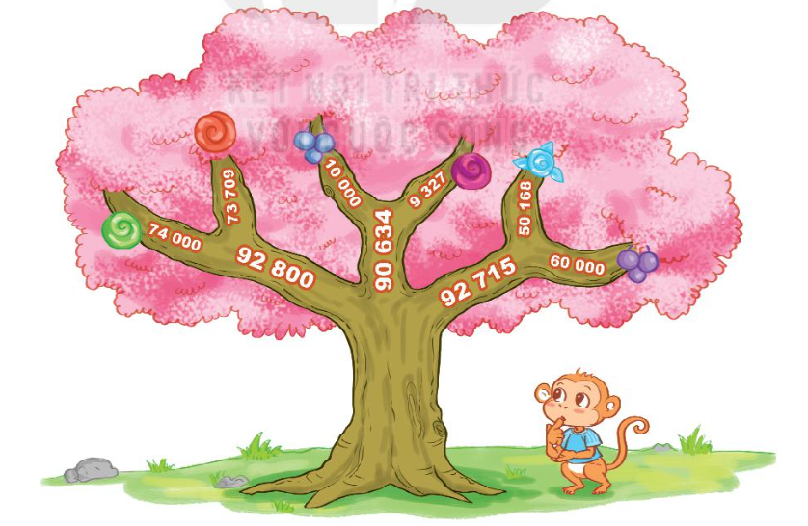
3
Một cây thần kỳ ra các quả với màu sắc khác nhau. Bạn khỉ sẽ leo theo các cành ghi số lớn hơn để lấy quả. Hỏi bạn khỉ lấy được quả màu gì?

Slide 16


Slide 17
Số dân của xã Hoàn Long là 7 735 người và số dân của xã Yên Phú là 13 850 người. Hỏi xã nào đông dân hơn ?
7 735< 13 850
Vậy xã Yên Phú đông dân hơn xã Hoàn Long

Slide 18


Slide 19









